Slide 1
第二章 进程同步与通信
-进程间通信
主讲教师:胡小龙
Huxl@csu.edu.cn
中南大学信息科学与工程学院
2012.09

Slide 2
本章内容
进程间通信(Interprocess Communication-IPC)的概念
为什么需要进程间通信
进程通信机制
Windows进程通信
Linux进程通信
VxWorks进程通信

Slide 3
进程间通信概念
进程之间交换信息
  数据
  同步信息
信号量就是其中一种通信机制

Slide 4
为什么需要进程间通信
无MMU系统
  可以通过共享变量(存储器)来实现,但仍需要同步机制
  采用OS提供的IPC机制能更一般地保证进程之间的独立性
具MMU系统
  进程地址空间相互独立，不能通过简单的共享变量实现数据交换
  OS提供的多种IPC机制使用户使用更加方便
不同主机的进程间
  也需要通信

Slide 5
IPC通信类型
线程之间通信
同一主机系统进程之间通信
不同主机进程之间的通信

Slide 6
IPC机制
共享变量
signal
管道(pipes)
  匿名管道
  命名管道(named pipes)
Sys V IPC
  消息对列(message queue)
  共享存储器(shared memory)
  信号量(Semaphore)
套接字(Sockets)

Slide 7
IPC机制(Cont.)
RPC(Remote Procedure Calls)*
COM(Component Object Model) *
DCOM/CORBA/RMI *
Moving Agents *
*从软件工程角度建立起来的

Slide 8
共享变量
最基本的通信方法
适合于无MMU系统内进程之间或线程之间的通信
用户程序中,用户需要处理同步问题
如VxWorks可以采用这种方法

Slide 9
匿名管道
匿名管道
  半双工通信机制
  面向字符流
  适合于父子之间进程通信
使用简便,在系统中大量采用,如shell中的管道机制
  #ls | more
程序事例

Slide 10

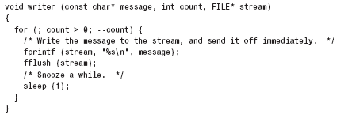
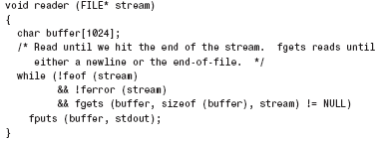
匿名管道

Slide 11
匿名管道
int main()
{
int fds[2];
pid_t pid;
pipe(fds);
pid=fork();
if(pid == 0) {
FILE* stream;
close(fds[1]);
stream=fdopen(fds[0],”r”);
reader(stream);
close(fds[0]);
} else
{
FILE *stream;
close(fds[0]);
stream=fdopen(fds[1],”w”);
writer(“hello,world.”,5,stream);
close(fds[1]);
}
}

Slide 12

命名管道(named pipes/Fifos)
特点
  管道在文件系统中有一个名字
  面向字符流
  同一系统中任何进程间均可使用这种机制通信
Shell中建立fifos
从fifos读
往fifos写

Slide 13


命名管道(named pipes/Fifos)
应用程序

Slide 14
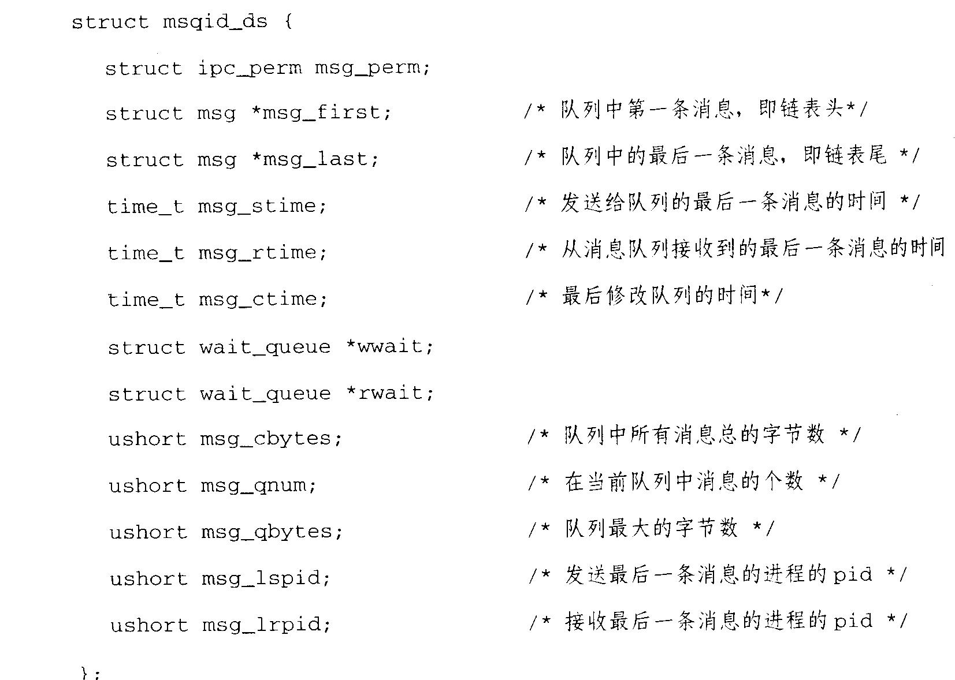
消息队列(message Queue)
内核中消息队列结构

Slide 15
消息队列(message Queue)
struct msg {
struct msg *msg_next;
long msg_type;
char *msg_spot;
short msg_ts;
}

Slide 16
消息队列(message Queue)
对消息队列的操作
  int msgget(key_t key,int msgflag)
  int msgsnd(int msqid,struct msgbuf *msgp,int msgsz,int msgflg)
  int msgrcv(int msqid,struct msgbuf *msgp,int msgsz,long type,int msgflg)
  int msgctl(…)

Slide 17
信号量(semaphore)
对消息队列的操作
  int semget(key_t key,int nsems,int semflg)
  int semop(int semid,struct sembuf *sops,unsigned nops)
  int semctl(int semid,int semnum,int cmd,union semun arg)

Slide 18
共享存储器(shared memory)
对共享存储器的操作
  int shmget(key_t key,int size,int shmflg)
  int shmat(int shmid,char *shmaddr,int shmflg)
  int shmctl(int shmid, int cmd,struct shmid_ds *buf)

Slide 19
套接字(sockets)
Local & inet
APIs
  socket—Creates a socket
  closes—Destroys a socket
  connect—Creates a connection between two sockets
  bind—Labels a server socket with an address
  listen—Configures a socket to accept conditions
  accept—Accepts a connection and creates a new socket for the connection

Slide 20
套接字(sockets)
面向连接
sever client
socket(…) socket(…)
bind(…)
listen(…)
accept(…) connect(…)
recv/send(…) send/recv(…)

Slide 21
套接字(sockets)
无连接
sever client
socket(…) socket(…)
bind(…) bind(…)
recvfrom(…) sendto(…)
sendto(…) recvfrom(…)

Slide 22
Linux IPC
Signals
Sys V IPC
  Semaphore
  Message queue
  Shared memory
Pipes and fifos
Sockets
Mapped Memory

Slide 23
Linux IPC
Mapped Memory
Mapped memory permits different processes to communicate via a shared file. Although you can think of mapped memory as using a shared memory segment with a name, you should be aware that there are technical differences. Mapped memory can be used for interprocess communication or as an easy way to access the contents of a file.

Slide 24
Linux IPC
Mapped Memory(cont.)
(void *) mmap (0, FILE_LENGTH, PROT_WRITE, MAP_SHARED, fd, 0);
含义:地址(0,系统选择),字节长度,保护(r,w,x),额外选项flag,fd,offset)

Slide 25
Linux IPC
Mapped Memory(cont.)
…
void *filememory;
fd=open(…);
filememory=mmap(0,…,fd,…);
close(fd);
….
munmap(filememory);

Slide 26
Windows IPC
通过posix库使用sys V IPC
Pipes&fifos
  windows管道可以实现网络通信,全双工
Signals
基于文件映射的shared memory
  与linux之mapped memory相似
Mailslot
  不定长、不可靠、单向通信，可以实现网络通信
sockets

Slide 27
VxWorks IPC
共享变量
消息队列
MSG_Q_ID msgQCreate
(
int maxMsgs, /* max messages that can be queued */
int maxMsgLength, /* max bytes in a message */
int options /* message queue options */
)
STATUS msgQDelete
(
MSG_Q_ID msgQId /* message queue to delete */
)

Slide 28
VxWorks IPC
STATUS msgQSend
(
MSG_Q_ID msgQId, /* message queue on which to send */ char * buffer, /* message to send */
UINT nBytes, /* length of message */
int timeout, /* ticks to wait */
int priority /* MSG_PRI_NORMAL */
)
int msgQReceive
(
MSG_Q_ID msgQId, /* message queue to receive */
char * buffer, /* buffer to receive message */
UINT maxNBytes, /* length of buffer */
int timeout /* ticks to wait */
)

Slide 29
阅读材料
蒋静等，操作系统原理、技术与编程,第6章
Abraham S.,Operating System Concepts,chapter 7
尤晋元等，Windows操作系统原理，第3章

Slide 30
作业
1、编写至少2个进程通信机制的通信程序（不限操作系统）:
pipes fifo message_queue shared_memory
maped_memory…

